Slide 1
ЭЛЕКТРОНИКА
Лекция 2. Полупроводниковый диод

Slide 2
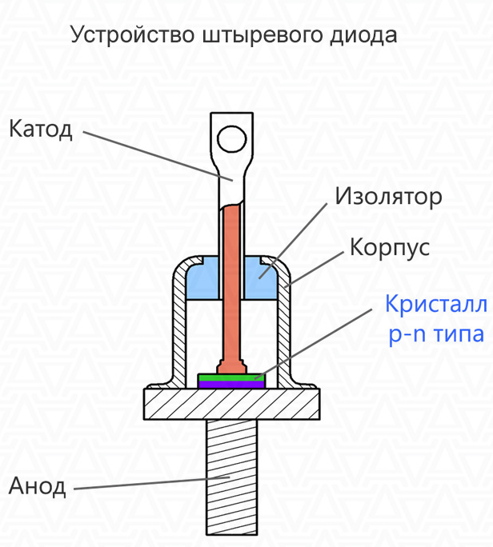
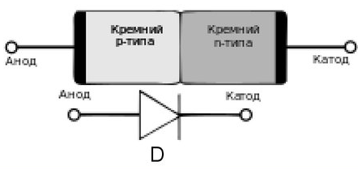
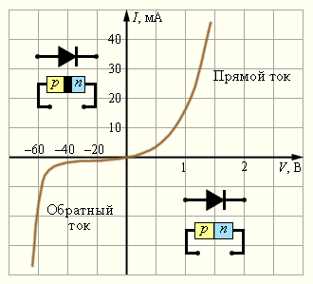
Обозначение полупроводникового диода в схеме
-
+
+
-

Slide 3
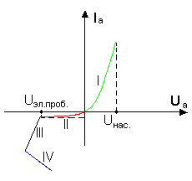
ВАХ полупроводникового диода
U_{эл.проб.=}10÷ около 6000 В – напряжение электрического пробоя. Зависит от марки диода.
U_{нас.} = 0,3 ÷ 1 В – напряжение насыщения.
I_{a} и U_{a} – анодный ток и напряжение
Участок I:– рабочий участок (прямая ветвь ВАХ)
Участки II, III, IV, - обратная ветвь ВАХ (не рабочий участок)
Участок II: Если приложить к диоду обратное напряжение – диод закрыт, но все равно через него будет протекать малый обратный ток (ток дрейфа, тепловой ток), обусловленный движением неосновных носителей.

Slide 4
Участок III: Участок электрического пробоя. Если приложить достаточно большое напряжение, неосновные носители будут разгоняться и при соударении с узлами кристаллической решетки происходит ударная ионизация, которая в свою очередь приводит к лавинному пробою (вследствие чего резко возрастает ток)
Электрический пробой, является обратимым, после снятия напряжения P-N-переход восстанавливается.

Slide 5
Участок IV: Участок теплового пробоя. Возрастает ток, следовательно, увеличивается мощность, что приводит к нагреву диода и он сгорает.
Тепловой пробой - необратим.
Вслед за электрическим пробоем, очень быстро следует тепловой, поэтому на практике для диодов запрещается работа при электрическом пробое.

Slide 6
Вольт-амперная характеристика идеального диода (вентиля)

Slide 7
Основные параметры полупроводниковых диодов
1. Максимально допустимый средний за период прямой ток (I_{ПР. СР.})
– это такой ток, который диод способен пропустить в прямом направлении не перегреваясь.
Величина допустимого среднего за период прямого тока равна 70% от тока теплового пробоя.
По прямому току диоды делятся на три группы:
1) Диоды малой мощности (I_{ПР.СР} < 0,3 А)
2) Диоды средней мощности (0,3 <I _{ПР.СР} <1 0 А)
3) Диоды большой мощности (I_{ПР.СР} > 10 А)
В настоящее время существуют диоды с I _{ПР.СР} = 3800 А

Slide 8
2. Постоянное прямое напряжение (U_{ПР.})
Постоянное прямое напряжение – это падение напряжения между анодом и катодом при протекании максимально допустимого прямого постоянного тока.
Проявляется особенно при малом напряжении питания.
Постоянное прямое напряжение зависит от материала диодов (германий - Ge, кремний - Si)
Синоним этого параметра – напряжение насыщения.

Slide 9
U_{пр. Ge} ≈ 0.3÷0.5 В (Германиевые)
_{Uпр. Si} ≈ 0.5÷1 В (Кремниевые)
Германиевые диоды обозначают – ГД (1Д) Кремниевые диоды обозначают – КД (2Д)
3. Повторяющееся импульсное обратное максимальное напряжение (U_{обр. max})
Электрический пробой идет по амплитудному значению (импульсу) U_{обр. max} ≈ 0.7U_{Эл. пробоя} (10 ÷ 4500 В)
Для мощных диодов U_{обр. max}= 1200 В.
Этот параметр иногда называют классом диода (Для 12 класса диода U_{обр. max}= 1200 В)

Slide 10
4. Максимальный обратный ток диода (I _{max ..обр.})
Соответствует максимальному обратному напряжению (порядок величины – микроамперы или миллиамперы в зависимости от мощности диода).
Для кремниевых диодов максимальный обратный ток в два раза меньше, чем для германиевых
5. Дифференциальное (динамическое) сопротивление.

Slide 11
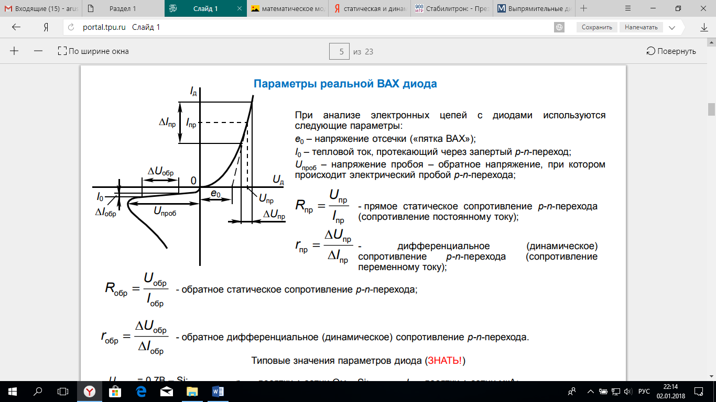

Slide 12
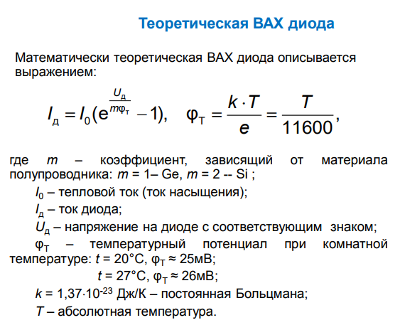

Slide 13
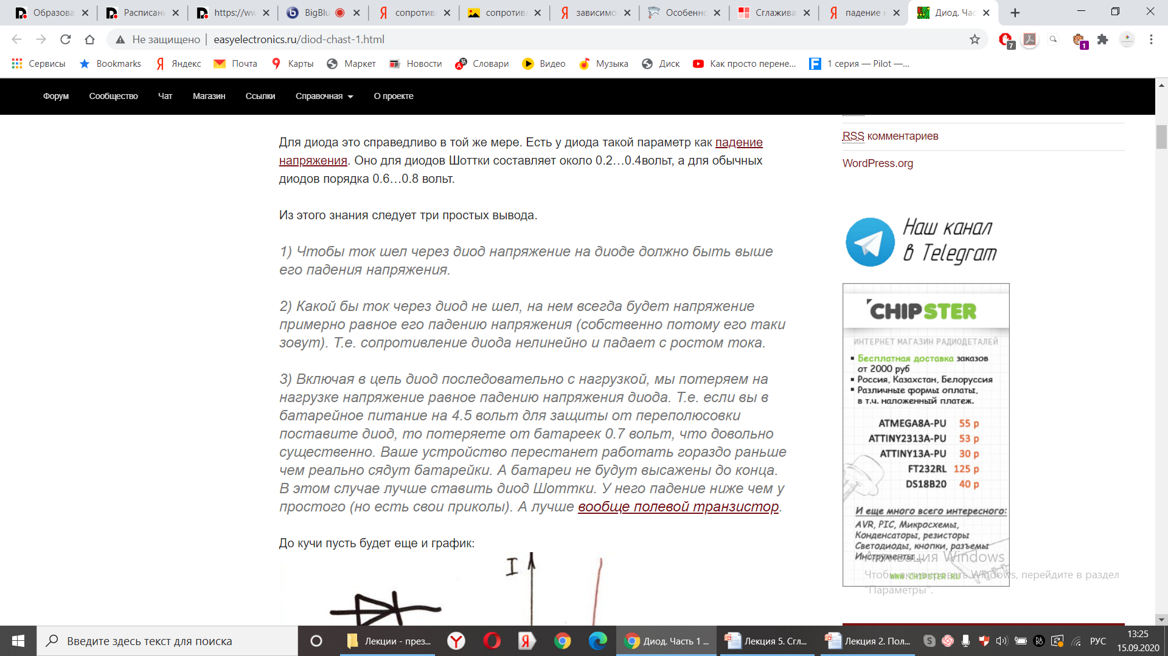

Slide 14
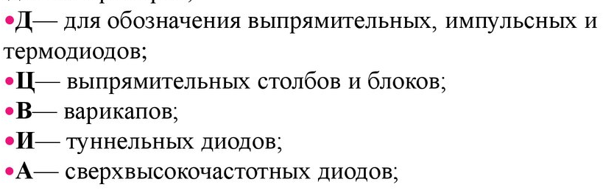
Система обозначений диодов
Новая система маркировки диодов состоит из четырех элементов:
Первый элемент (буква или цифра) указывает исходный полупроводниковый материал, из которого изготовлен диод:
Г или 1 — германий*
К или 2 — кремний,
А или 3 — арсенид галлия,
И или 4 — фосфид индия
.
- Второй элемент — буква, показывающая класс или группу диода.
Третий элемент — число, определяющее назначение и номер разработки
- Четвертый элемент указывает порядковый номер технологической разработки диода и обозначается от А до Я.
КД202А

Slide 15
